Slide 1

الوحدة 4
العبادة الكتابية
العبادة في
العهد الجديد
تعليم د. رون مان دكتور الخدمات الطلابية
تحميل د. ريك جريفيث • مؤسسة الدراسات اللاهوتية الأردنية
الملفات بعدة لغات للتنزيل المجاني على BibleStudyDownloads.org

Slide 2
التشابهات والإختلافات بين
عبادة العهد القديم والعهد الجديد

Slide 3
1. مواضيع مهمة في عبادة العهد الجديد

Slide 4
1. مواضيع مهمة
العبادة الداخلية
    في العهد الجديد هناك درجة كبيرة من اللامبالاة للعبادة كشكل خارجي
    وتكثيف جذري للعبادة كتجربة داخلية للقلب
    (جون بايبر)
    قال لها يسوع: يا امرأة، صدقيني أنه تأتي ساعة، لا في هذا الجبل ولا في أورشليم تسجدون للآب.... ولكن تأتي ساعة وهي الآن، حين الساجدون الحقيقيون يسجدون للآب بالروح والحق، لأن الآب طالب مثل هؤلاء الساجدين له، الله روح. والذين يسجدون له فبالروح والحق ينبغي أن يسجدوا (يوحنا 4: 21، 23-24)

Slide 5
1. مواضيع مهمة
عبادة الحياة كلها
        فأطلب إليكم أيها الإخوة برأفة الله أن تقدموا أجسادكم ذبيحة حية مقدسة مرضية عند الله، عبادتكم العقلية(رومية 12: 1)
        وتحب الرب إلهك من كل قلبك، ومن كل نفسك، ومن كل فكرك، ومن كل قدرتك (مرقس 12: 30)

Slide 6
1. مواضيع مهمة
حرية في الشكل
في العهد الجديد كل التركيز ينصب على حقيقة مجد المسيح، وليس على ظل ونسخة من الأشياء والأشكال الدينية، من المذهل مدى اللامبالاة في العهد الجديد بمثل هذه الأشياء: لا يوجد تصريح في العهد الجديد لمباني العبادة، أو لباس العبادة، أو أوقات العبادة، أو موسيقى العبادة، أو طقوس العبادة، أو حجم العبادة، أو خطب مدتها خمس وثلاثون دقيقة. أو قصائد المجيء أو الجوقات أو الآلات أو الشموع. . . . تقريباً كل تقليد عبادة لدينا يتم تشكيله ثقافياً وليس بأمر كتابي. . . . نحن أحرار في العثور على المكان والزمان واللباس والحجم والموسيقى والعناصر والأشياء التي تساعدنا على التوجه بشكل جذري نحو سيادة الله في المسيح.
(جون بايبر)

Slide 7
1. مواضيع مهمة
الدخول
      فإذ لنا أيها الإخوة ثقة بالدخول إلى الأقداس بدم يسوع، طريقاً كرسه لنا حديثاً حياً، بالحجاب أي جسده، وكاهن عظيم على بيت الله، لنتقدم بقلب صادق في يقين الإيمان، مرشوشة قلوبنا من ضمير شرير، ومغتسلة أجسادنا بماء نقي.
      (عبرانيين 10: 19-22)

Slide 8
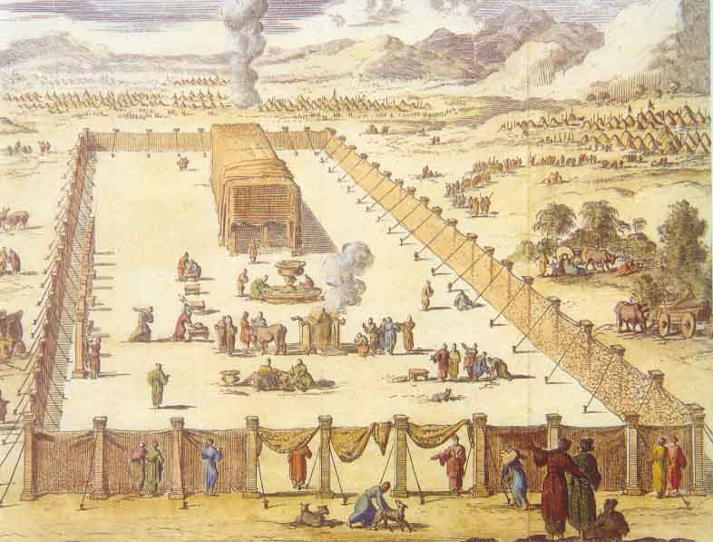

الحواجز بين الشخص والله
تحت العهد القديم

Slide 9
العبادة هي ... عطية المشاركة من خلال الروح القدس في شركة الإبن المتجسد مع الأب
(جيمس تورانس)

Slide 10
اقترب ...

Slide 11
2. مفردات مهمة في عبادة العهد الجديد
أ. أن ينحني إكراماً، وأن يشيد، وأن يوقر، وأن يعبد
                proskuneō
                (similar to OT: ḥistahavah)

Slide 12
2. مفردات مهمة في عبادة العهد الجديد
ب. يخدم، يعبد
                latreuō
                (similar to OT: ‘abad)

Slide 13
2. مفردات مهمة في عبادة العهد الجديد
لغة ذبائح العهد القديم
ذبيحة (حية، روحية)
رو 12: 1، 1 بط 2: 5، عب 13: 15
كهنوت (1 بط 2: 5)
هيكل (1 كو 3: 16، أف 2: 21)
تقدمة سكيب (في 2: 17)

Slide 14
3. مقاطع مهمة في العهد الجديد عن العبادة
متى
  4: 10
  6: 7
  6: 9
  6: 33
        11: 28-30
  15: 8-9
  16: 25
  23: 12
  26: 39

Slide 15
3. مقاطع مهمة في العهد الجديد عن العبادة
مرقس 12: 28-34

Slide 16
3. مقاطع مهمة في العهد الجديد عن العبادة
مرقس 14: 3-9

Slide 17
3. مقاطع مهمة في العهد الجديد عن العبادة
2 كورنثوس 1: 20
لأن مهما كانت مواعيد الله فهو فيه النعم
وفيه الآمين، لمجد الله، بواسطتنا.
التجاوب
الإعلان
Notes:
God reveals His glory, worship is our response
Order is important: God always initiates
Rom. 11:33-36 eleven chapters of doctrine, then Paul bursts out in praise: „Oh, the depth of the riches ¹both of the wisdom and knowledge of God!”
Worship services to be a dialogue betw, God and man, a dialogue of revel. & response
This is why the Scriptures are so important; Stott and others remind us how we need much more Scr. In our services– been in many churches where first first of Scr. Is when preacher gets up– means 30 mintues of response w/o anything to respond to!!

Slide 18
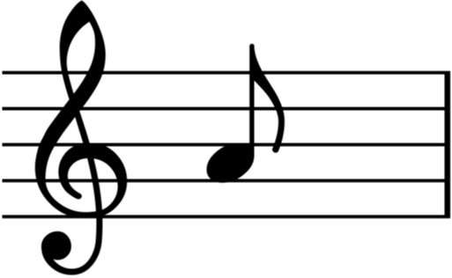
خدمة ترنيمة
(أفسس 5: 18-20)
3. مقاطع مهمة في العهد الجديد عن العبادة

Slide 19

خدمة مملوءة بالروح

Slide 20
خدمة مشتركة

Slide 21
خدمة متنوعة

Slide 22
خدمة تركيزها على الله

Slide 23

خدمة داخلية

Slide 24
خدمة مستجيبة

Slide 25

خدمة بتمكين المسيح

Slide 26
خدمة الثالوث

Slide 27
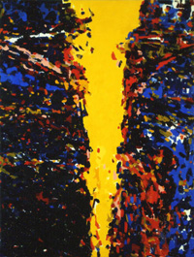
العبادة في عبرانيين

Slide 28
1. طريقة أفضل
Notes:
Written to Jewish Christians…
“why would you ever go back???”

Slide 29
أفضل
1: 2-14 متكلم عن الله (الإبن)
2: 2-3 رسالة (الخلاص)
3: 3 راحة
4: 15 رئيس كهنة (مجرب لكن بلا خطية)
7: 7، 15-17 رتبة كهنوتية (ملكي صادق)
7: 19 رجاء
7: 21 كهنوت (أبدي)
7: 22 عهد (ضامن أفضل)
7: 27، 9: 26 ذبيحة (الكاهن نفسه)
7: 28 كاهن (كامل)
8: 2، 9: 11 خيمة الإجتماع
8: 6 خدمة (عهد أفضل)
8: 6 عهد (وعود أفضل)
8: 6 وعود
Notes:
27 things BETTER!

Slide 30
أفضل
8: 11 معرفة الرب
9: 12، 12: 24 دم
9: 12 فداء (أبدي)
9: 14، 10: 22 تطهير (الضمير)
9: 14-15 ميراث (أبدي)
9: 23 ذبائح
9: 24 القدس (في السماء)
9: 26، 10: 12، 14 التكرار (مرة لأجل الجميع)
8: 10، 10: 16 الناموس (مكتوبة في القلوب والفكر)
8: 19 الدخول (إلى القدس)
12: 22 جبل / مدينة (صهيون)
12: 28 ملكوت (لا يتزعزع)
13: 9 (طعام (نعمة)
13: 10 مذبح (المسيح)
Notes:
Superiority of Christ and of the New Covenant

Slide 31
2. وسيط أفضل
Notes:
Better way because it has a better MEDIATOR

Slide 32
CHRIST
Two-way mediation
man to God God to man
Notes:
deity, humanity
Order is important: God always initiates
Rom. 11:33-36 eleven chapters of doctrine, then Paul bursts out in praise: „Oh, the depth of the riches ¹both of the wisdom and knowledge of God!”
Worship services to be a dialogue betw, God and man, a dialogue of revel. & response
This is why the Scriptures are so important; Stott and others remind us how we need much more Scr. In our services– been in many churches where first first of Scr. Is when preacher gets up– means 30 mintues of response w/o anything to respond to!!

Slide 33
.3عبادة أفضل
(عبرانيين 10: 19-22)
فإذ لنا أيها الإخوة
ثقة بالدخول إلى الأقداس بدم يسوع، طريقاً كرسه لنا حديثاً حياً بالحجاب أي جسده، وكاهن عظيم على بيت الله.
لنتقدم
بقلب صادق في يقين الإيمان، مرشوشة قلوبنا من ضمير شرير، ومغتسلة أجسادنا بماء نقي.

Slide 34
5. الروح القدس والعبادة

Slide 35
التركيز الرئيسي في خدمته هو تمجيد المسيح
وأما متى جاء ذاك روح الحق ... ذاك يمجدني.
(يوحنا 16: 13-14)

Slide 36
هو يمجد المسيح من خلال ...
العمل في خدمة المسيح الأرضية (الحمل، المعمودية، المعجزات، الموت، القيامة)
الإستمرار في خدمة المسيح الأرضية (مركزية المسيح في كل نشاطاته في العهد الجديد)
وأنا أطلب من الآب فيعطيكم معزياً آخر ليمكث معكم إلى الأبد (يوحنا 14: 16)
وأما متى جاء ذاك روح الحق، فهو يرشدكم إلى جميع الحق، لأنه لا يتكلم من نفسه، بل كل ما يسمع يتكلم به، ويخبركم بأمور آتية ذاك يمجدني، لأنه يأخذ مما لي ويخبركم (يوحنا 16: 13-14)

Slide 37
هو يمجد المسيح من خلال ...
الإتيان بنا إلى الإيمان بالمسيح
  ومتى جاء ذاك يبكت العالم على خطية وعلى بر وعلى دينونة (يوحنا 16: 8)
  أجاب يسوع: الحق الحق أقول لك: إن كان أحد لا يولد من الماء والروح لا يقدر أن يدخل ملكوت الله (يوحنا 3: 5)
  ولكن حين ظهر لطف مخلصنا الله وإحسانه لا بأعمال في بر عملناها نحن، بل بمقتضى رحمته ­ خلصنا بغسل الميلاد الثاني وتجديد الروح القدس (تيطس 3: 4-5)

Slide 38
هو يمجد المسيح من خلال ...
إعطائنا تأكيداً حول علاقتنا مع الله في المسيح
  إذ لم تأخذوا روح العبودية أيضا للخوف، بل أخذتم روح التبني الذي به نصرخ
  يا أبا الآب(رومية 8: 15)
  ثم بما أنكم أبناء أرسل الله روح ابنه إلى قلوبكم صارخاً: يا أبا الآب.
  (غلاطية 4: 6)

Slide 39
هو يمجد المسيح من خلال ...
تحفيز وتقوية عبادتنا للآب من خلال المسيح
لأننا نحن الختان، الذين نعبد الله بالروح، ونفتخر في المسيح يسوع، ولا نتكل على الجسد (فيلبي 3: 3)
  امتلئوا بالروح، مكلمين بعضكم بعضا بمزامير وتسابيح وأغاني روحية، مترنمين ومرتلين في قلوبكم للرب(أفسس 5: 18-19)

Slide 40
هو يمجد المسيح من خلال ...
تحفيز وتقوية عبادتنا للآب من خلال المسيح
  ربط الإعلان والتجاوب / الرأس والقلب

Slide 41
التجاوب
الإعلان
الروح القدس

Slide 42
هو يمجد المسيح من خلال ...
تحفيز وتقوية عبادتنا للآب من خلال المسيح
  ربط الإعلان والتجاوب / الرأس والقلب
  المسيح هو الطريق – الروح القدس هو المرشد
  نستطيع أن نأتي إلى الآب في العبادة بسبب خدمة المسيح، نريد أن نأتي إلى الآب في العبادة بسبب خدمة الروح القدس.

Slide 43
هو يمجد المسيح من خلال ...
إنتاج النمو عبر التشبه بالمسيح فينا فردياً أو ككنيسة
  ونحن جميعا ناظرين مجد الرب بوجه مكشوف، كما في مرآة، نتغير إلى تلك الصورة عينها، من مجد إلى مجد، كما من الرب الروح (2 كورنثوس 3: 18)
  الذي فيه أنتم أيضا مبنيون معا، مسكنا لله في الروح (أفسس 2: 22)

Slide 44
التمحور المطلق حول المسيح
من كل عمل الروح
(ج. ل. باكر)

Slide 45
1. كيف تصف دور الروح القدس الفريد؟
هل تعتقد أنه يجب علينا أن نعبد الروح القدس؟

Slide 46
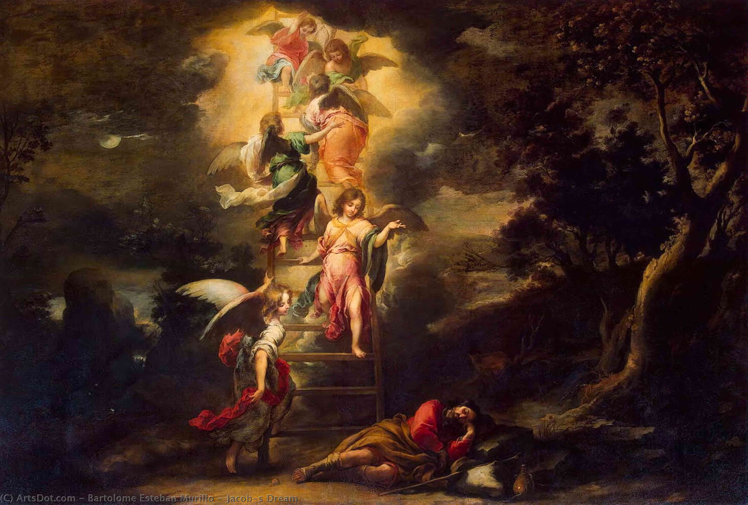
6. دور يسوع المسيح في العبادة
Type to enter a caption.

Slide 47
الحق الحق أقول لكم: من الآن ترون السماء مفتوحة، وملائكة الله يصعدون وينزلون على ابن الإنسان.
يوحنا 1: 51

Slide 48
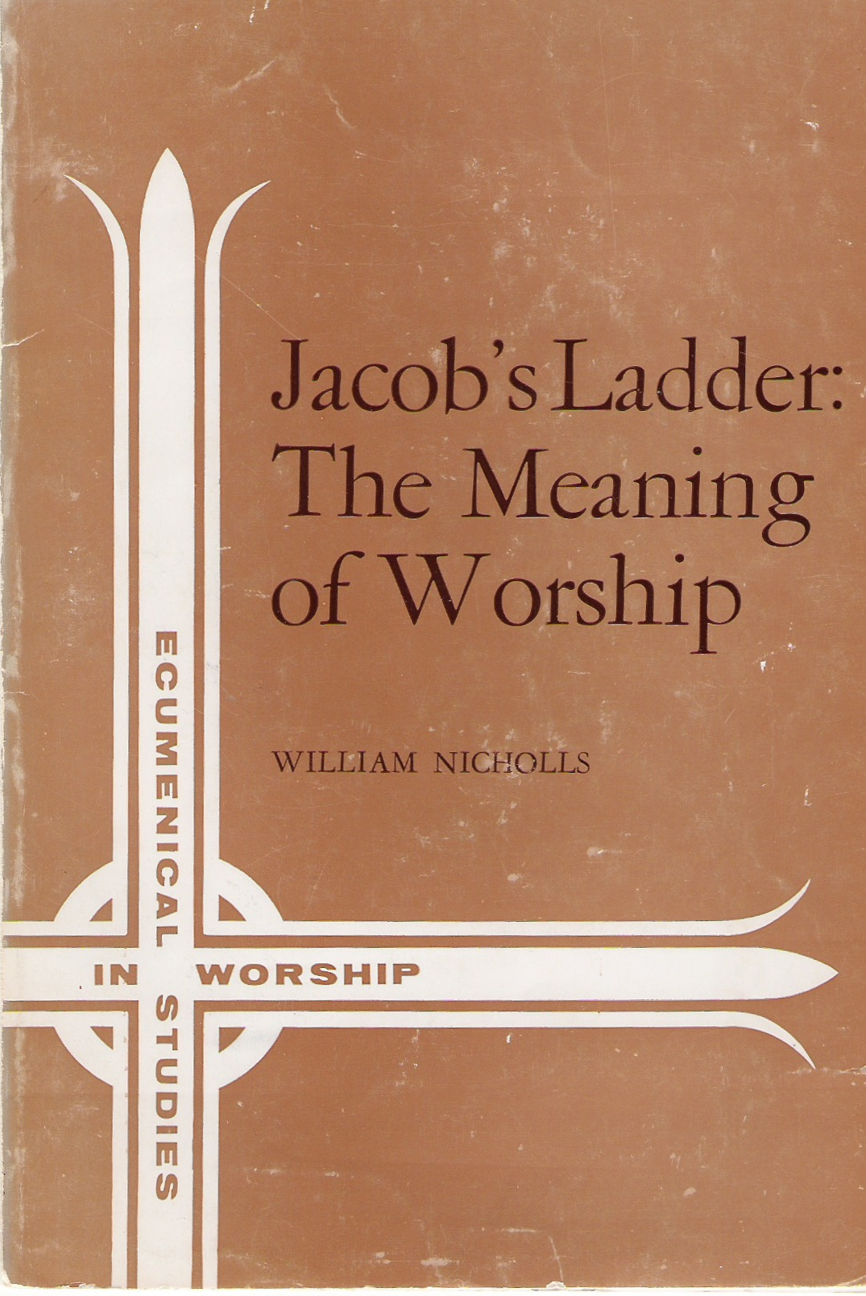

Slide 49
ما الذي يجعل
العبادة حسنة؟
الترنيمة المناسبة
قائد العبادة المناسب؟
مجموعة المواهب المناسبة؟
المقدار المناسب من الإخلاص؟

Slide 50
خطيئة محاولة القيام بالعبادة بقوتنا الخاصة

Slide 51
أهكذا أنتم أغبياء؟ أبعدما ابتدأتم بالروح تكملون الآن بالجسد؟
(غلاطية 3: 3)
Notes:
Paul wrote these words to the Galatians. (READ) Now this is a RHETORICAL question, a question the answer to which the answer should be SO obvious that the question merely serves to emphasize the point.
Paul is saying, having begun by the Spirit, OF COURSE you are not now being perfected by the flesh! In fact, Paul says that it would FOOLISH for them to think otherwise!
God commits Himself to complete the good work He has begun in us. Iwant to show you a number of other NT verses which show pretty much the same thing, s that you can see what a common theme it is.

Slide 52
كيف يعمل الله؟
Notes:
We don‘t even know how to PRAY as we should, but God helps us through the HS.

Slide 53
رومية 8: 26
فيلبي 2: 12-13
1 كورنثوس 15: 10
كولوسي 1: 29
1 تسالونيكي 5: 21-24
عبرانيين 13: 20-21
Notes:
We don‘t even know how to PRAY as we should, but God helps us through the HS.

Slide 54
وكذلك الروح أيضاً يعين ضعفاتنا، لأننا لسنا نعلم ما نصلي لأجله كما ينبغي، ولكن الروح نفسه يشفع فينا بأنات لا ينطق بها.
(رومية 8: 26)
Notes:
We don‘t even know how to PRAY as we should, but God helps us through the HS.

Slide 55
إذاً يا أحبائي كما أطعتم كل حين، ليس كما في حضوري فقط، بل الآن بالأولى جداً في غيابي، تمموا خلاصكم بخوف ورعدة، لأن الله هو العامل فيكم أن تريدوا وأن تعملوا من أجل المسرة.
(فيلبي 2: 12-13)
Notes:
We‘re to work out our salvation; but it is GOD…

Slide 56
ولكن بنعمة الله أنا ما أنا، ونعمته المعطاة لي لم تكن باطلة، بل أنا تعبت أكثر منهم جميعهم، ولكن لا أنا بل نعمة الله التي معي.
(1 كو 15: 10)
Notes:
Paul labored, but saw the source of his strength as the grace of God working in Him.

Slide 57
الأمر الذي لأجله أتعب أيضاً مجاهداً، بحسب عمله الذي يعمل في بقوة.
(كو 1: 29)
Notes:
We‘re to work out our salvation; but it is GOD…

Slide 58
امتحنوا كل شيء، تمسكوا بالحسن، امتنعوا عن كل شبه شر.
وإله السلام نفسه يقدسكم بالتمام، ولتحفظ روحكم ونفسكم وجسدكم كاملة بلا لوم عند مجيء ربنا يسوع المسيح، أمين هو الذي يدعوكم الذي سيفعل أيضاً.
(1 تسالونيكي 5: 21-24)
Notes:
It is GOD who sanctifies us; it is HE who will bring it to pass.
So we see in all these verses that having begun by the Spirit, we are certainly not perfected by the flesh, but rather by the enabling power of God working in us. This is certainly NOT „Do It Yourself“ religion!!! But rather a dependence on God‘s and His promised provision. In a word, we‘re talking about:

Slide 59
وإله السلام الذي أقام من الأموات راعي الخراف العظيم، ربنا يسوع، بدم العهد الأبدي، ليكملكم في كل عمل صالح لتصنعوا مشيئته، عاملا فيكم ما يرضي أمامه بيسوع المسيح، الذي له المجد إلى أبد الآبدين. آمين.
(عبرانيين 13: 20-21)
Notes:
It is GOD who sanctifies us; it is HE who will bring it to pass.
So we see in all these verses that having begun by the Spirit, we are certainly not perfected by the flesh, but rather by the enabling power of God working in us. This is certainly NOT „Do It Yourself“ religion!!! But rather a dependence on God‘s and His promised provision. In a word, we‘re talking about:

Slide 60
بكلمة واحدة
النعمة
يعمل الله من أجلنا ما لا يمكن أبداً أن نعمله لأنفسنا
Notes:
Grace means God doing for us what we could never do for ourselves. We are not capable of living the Christian life by oruselves…but we don‘t have to by ourselves! God in His grace has made provision for our need. And that grace is not just a past provision for our salvation, but a present provision for our sanctification as well.

Slide 61
ما يطلبه الله،
فهو يوفره.
Notes:
Another way of saying this is, WHAT GOD REQUIRES, HE PROVIDES. This is amazing truth, and is what makes Christianity differnet from every other fasith system in the world, different from „religion.“ The difference is the GRACE OF GOD.
This is NOT „Do It Yourself“ religion!!! It‘s acknowledging that only God can do it, and that He has made provision to do just that.

Slide 62
لماذا يعمل الله بتلك الطريقة؟
Notes:
Another way of saying this is, WHAT GOD REQUIRES, HE PROVIDES. This is amazing truth, and is what makes Christianity differnet from every other fasith system in the world, different from „religion.“ The difference is the GRACE OF GOD.
This is NOT „Do It Yourself“ religion!!! It‘s acknowledging that only God can do it, and that He has made provision to do just that.

Slide 63
إن كان يتكلم أحد فكأقوال الله، وإن كان يخدم أحد فكأنه من قوة يمنحها الله، لكي يتمجد الله في كل شيء بيسوع المسيح، الذي له المجد والسلطان إلى أبد الآبدين. آمين.
(1 بطرس 4: 11)
Notes:
But, we might ask, WHY does God choose to work in this way, to provide what He requires, to do for us what we can‘t do for ourselves. The answer is found in 1 Pet. 4:8-11. (READ)
And we come again to the theme of God‘s glory: it‘s the hub around which all these other truths turn. He made all things for His glory, so all things inevitably lead back to His glory. (I‘m sorry if you‘re tired of that theme, but it‘s the most important biblical theme of all– all roads lead from it and back to it again.)
God makes gracious provision for us, He provides what He requires of us, so that ultimately all glory would go to Him as the One who alone is fully sufficient. It‘s like what Paul says in 1 Cor. 1: God chose the weak and foolish of the world, so that he who boasts would boast in the LORD. As John Piper has put it, WE get the grace; HE gets the glory!

Slide 64
ما يطلبه الله،
فهو يوفره – في يسوع المسيح
بدوني لا تقدرون أن تفعلوا شيئاً
(يوحنا 15: 5)
أستطيع كل شيء في المسيح الذي يقويني
(فيلبي 4: 13)
Notes:
So what God requires, He provides… and He provides throuhg His Son, who said….Apart….
Paul stated the same thing in opposite way around when he wrote….I can..

Slide 65
ما يطلبه الله،
فهو يوفره – في يسوع المسيح
الخلاص
التقديس
العبادة
Notes:
God requires perfect holiness to enter heaven… we are not capable of that, but He provides it in Jesus Christ.
God requires a sanctified life.. And,as we have seen, though we are not capable of it, He has provided for that in Jesus Christ.
God requires and deserves perfect worship… we are certianly not capable of that, but we want to see this morning how God has indeed in His grace provided for that as well in Jesus Christ.

Slide 66
ثلاثة أمور شائعة أسيء فهمها
لقد رحل يسوع
يسوع لم يعد إنساناً
يسوع لم يعد رئيس كهنة

Slide 67
يسوع هنا
ها أنا معكم كل الأيام وإلى انقضاء الدهر
(متى 28: 20)
لا أهملك ولا أتركك
(عبرانيين 13: 5)

Slide 68
يسوع لا يزال إنساناً
لأنه يوجد إله واحد ووسيط واحد بين الله والناس: الإنسان يسوع المسيح
(1 تيموثاوس 2: 5)

Slide 69
يسوع لا يزال رئيس كهنة
أن لنا رئيس كهنة مثل هذا
(عبرانيين 8: 1، أيضاً 4: 14-15، 7: 26، 10: 21)
أنت كاهن إلى الأبد ...
(عبرانيين 5: 6، أيضاً 6: 20، 7: 17، 21)

Slide 70
يسوع لا يزال رئيس كهنة
وأولئك قد صاروا كهنة كثيرين من أجل منعهم بالموت عن البقاء، وأما هذا فمن أجل أنه يبقى إلى الأبد، له كهنوت لا يزول. فمن ثم يقدر أن يخلص أيضا إلى التمام الذين يتقدمون به إلى الله، إذ هو حي في كل حين ليشفع فيهم.
(عبرانيين 7: 23-25)

Slide 71
نمط العبادة الكتابية:
الإعلان والتجاوب
هارون
موسى
كاهن
نبي
يسوع المسيح
Notes:
Let‘s look at the two parts of this verse:
Jesus earthly ministry was to reveal the Father– to reveal His name, that is His glory.
STILL His ministry (thru the H.S.)– to make the Father known (jn. 17:26, night before His crucifixion, He says to the Father, „I have made Your name known to them, and will make it known“; and so Jesus says, I will proclaim…“
For those involved in preaching or teaching the bible in any way (many of you are), there are some impt implications:
a. it is JESUS‘S ministry to proclaim the truth about Jesus; not Your ministry, but HIS→ should humble us
b. You are REPRESENTING Christ when you get up to teach about God→ it‘s a high and holy privilege to be Christ‘s instrument, to stand in for Him, so to speak, in proclaiming the Father‘s name to the brethren

Slide 72
الإخبار والتسبيح (عبرانيين 2: 12)
أخبر باسمك إخوتي
وفي وسط الكنيسة أسبحك
Notes:
Let‘s look at the two parts of this verse:
Jesus earthly ministry was to reveal the Father– to reveal His name, that is His glory.
STILL His ministry (thru the H.S.)– to make the Father known (jn. 17:26, night before His crucifixion, He says to the Father, „I have made Your name known to them, and will make it known“; and so Jesus says, I will proclaim…“
For those involved in preaching or teaching the bible in any way (many of you are), there are some impt implications:
a. it is JESUS‘S ministry to proclaim the truth about Jesus; not Your ministry, but HIS→ should humble us
b. You are REPRESENTING Christ when you get up to teach about God→ it‘s a high and holy privilege to be Christ‘s instrument, to stand in for Him, so to speak, in proclaiming the Father‘s name to the brethren

Slide 73
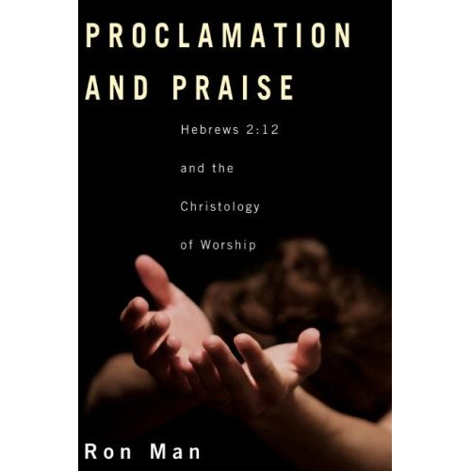

Notes:
And so we can complete last week‘s definition of worship by adding the component of Christ‘s ministry in leading our worship, leading our response. We need a new awareness of the presence of the living Christ in the midst of His people, proclaiming to us the Father‘s name by the Holy Spirit as the Word of God is read and sung and preached, and leading us in our response to the Father, gathering up our imperfect efforts into His perfect offering of praise to the Father.

Slide 74
عبرانيين 2: 12
وفي وسط الكنيسة أسبحك
أخبر باسمك إخوتي
3:1
التجاوب
الإعلان
Notes:
God reveals His glory, worship is our response
Order is important: God always initiates
Rom. 11:33-36 eleven chapters of doctrine, then Paul bursts out in praise: „Oh, the depth of the riches ¹both of the wisdom and knowledge of God!”
Worship services to be a dialogue betw, God and man, a dialogue of revel. & response
This is why the Scriptures are so important; Stott and others remind us how we need much more Scr. In our services– been in many churches where first first of Scr. Is when preacher gets up– means 30 mintues of response w/o anything to respond to!!

Slide 75
خدمة الوساطة المزدوجة التي قام بها يسوع في اتجاهين
كإله
الإعلان
التجاوب
كإنسان
Notes:
Basic paradigm for God’s dealings with us

Slide 76
يسوع نفسه
في التتميم النهائي
للنمط الكتابي
في الإعلان والإستجابة
Notes:
God reveals His glory, worship is our response
Order is important: God always initiates
Rom. 11:33-36 eleven chapters of doctrine, then Paul bursts out in praise: „Oh, the depth of the riches ¹both of the wisdom and knowledge of God!”
Worship services to be a dialogue betw, God and man, a dialogue of revel. & response
This is why the Scriptures are so important; Stott and others remind us how we need much more Scr. In our services– been in many churches where first first of Scr. Is when preacher gets up– means 30 mintues of response w/o anything to respond to!!

Slide 77
أخبر باسمك إخوتي
Notes:
Let‘s look at the two parts of this verse:
Jesus earthly ministry was to reveal the Father– to reveal His name, that is His glory.
STILL His ministry (thru the H.S.)– to make the Father known (jn. 17:26, night before His crucifixion, He says to the Father, „I have made Your name known to them, and will make it known“; and so Jesus says, I will proclaim…“
For those involved in preaching or teaching the bible in any way (many of you are), there are some impt implications:
a. it is JESUS‘S ministry to proclaim the truth about Jesus; not Your ministry, but HIS→ should humble us
b. You are REPRESENTING Christ when you get up to teach about God→ it‘s a high and holy privilege to be Christ‘s instrument, to stand in for Him, so to speak, in proclaiming the Father‘s name to the brethren

Slide 78
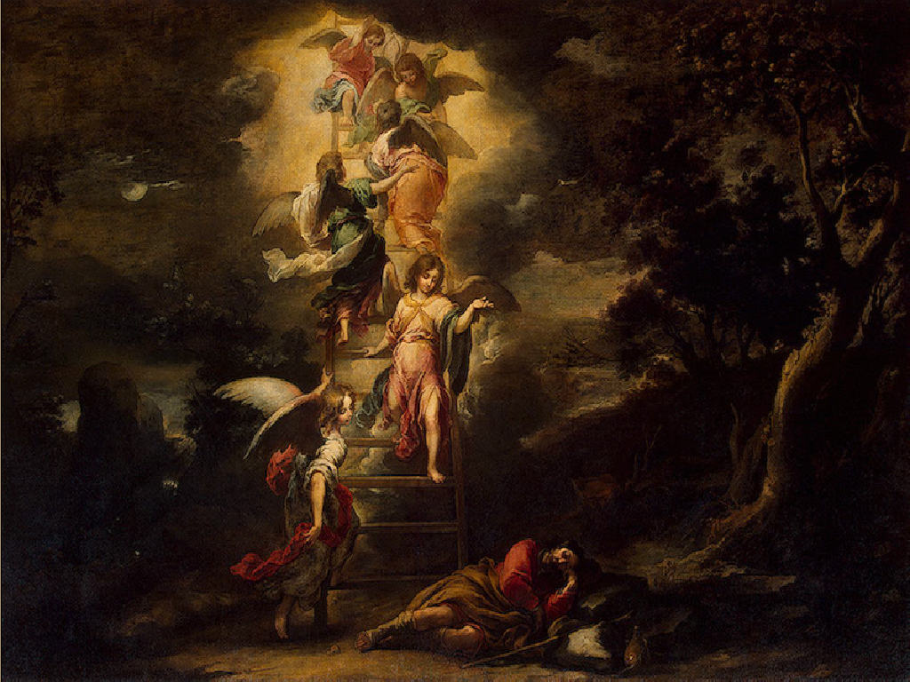
ولا أحد يعرف الآب إلا الإبن ومن أراد الإبن أن يعلن له.
(متى 11: 27ب)
الله لم يره أحد قط، الإبن الوحيد الذي هو في حضن الآب هو خبر.
(يوحنا 1: 18)
أنا أظهرت اسمك للناس الذين أعطيتني من العالم.
(يوحنا 17: 6)
Notes:
Let‘s look at the two parts of this verse:
Jesus earthly ministry was to reveal the Father– to reveal His name, that is His glory.
STILL His ministry (thru the H.S.)– to make the Father known (jn. 17:26, night before His crucifixion, He says to the Father, „I have made Your name known to them, and will make it known“; and so Jesus says, I will proclaim…“
For those involved in preaching or teaching the bible in any way (many of you are), there are some impt implications:
a. it is JESUS‘S ministry to proclaim the truth about Jesus; not Your ministry, but HIS→ should humble us
b. You are REPRESENTING Christ when you get up to teach about God→ it‘s a high and holy privilege to be Christ‘s instrument, to stand in for Him, so to speak, in proclaiming the Father‘s name to the brethren

Slide 79
وعرفتهم اسمك وسأعرفهم، ليكون فيهم الحب الذي أحببتني به، وأكون أنا فيهم
(يوحنا 17: 26)
الكلام الأول أنشأته يا ثاوفيلس، عن جميع ما ابتدأ يسوع يفعله ويعلم به
(أعمال 1: 1)
Notes:
Let‘s look at the two parts of this verse:
Jesus earthly ministry was to reveal the Father– to reveal His name, that is His glory.
STILL His ministry (thru the H.S.)– to make the Father known (jn. 17:26, night before His crucifixion, He says to the Father, „I have made Your name known to them, and will make it known“; and so Jesus says, I will proclaim…“
For those involved in preaching or teaching the bible in any way (many of you are), there are some impt implications:
a. it is JESUS‘S ministry to proclaim the truth about Jesus; not Your ministry, but HIS→ should humble us
b. You are REPRESENTING Christ when you get up to teach about God→ it‘s a high and holy privilege to be Christ‘s instrument, to stand in for Him, so to speak, in proclaiming the Father‘s name to the brethren

Slide 80
وعظ وتعليم كلمة الله:
خدمة المسيح
لتسكن فيكم كلمة المسيح بغنى
(كولوسي 3: 16)
الخراف تسمع صوته ...
الخراف تتبعه، لأنها تعرف صوته.
(يوحنا 10: 3-4)
Notes:
Let‘s look at the two parts of this verse:
Jesus earthly ministry was to reveal the Father– to reveal His name, that is His glory.
STILL His ministry (thru the H.S.)– to make the Father known (jn. 17:26, night before His crucifixion, He says to the Father, „I have made Your name known to them, and will make it known“; and so Jesus says, I will proclaim…“
For those involved in preaching or teaching the bible in any way (many of you are), there are some impt implications:
a. it is JESUS‘S ministry to proclaim the truth about Jesus; not Your ministry, but HIS→ should humble us
b. You are REPRESENTING Christ when you get up to teach about God→ it‘s a high and holy privilege to be Christ‘s instrument, to stand in for Him, so to speak, in proclaiming the Father‘s name to the brethren

Slide 81
في وسط الكنيسة أسبحك
Notes:
The second half is just as important, though perhaps a little surprising.
Jesus SINGS the Father‘s praise in our midst when we gather for worship. He mediates our response to the Father. He LEADS US in our worship! Calvin in his commentary on this passge calls Christ „the chief Conductor of our hymns“!
There some preachers and others who think that the singing, the music, the so-called „Worship“ part of the service is not that important, is just preliminary to the main event, which is the sermon, and serves only to „warm the people up“ for that.
Well, Jesus Himself disagrees with that assessment– it‘s important to HIM!! So much so that He‘s in the middle of it, leading it! Jesus Christ Himself leads us into taking part in that Communion which He himself has with the Father. We come IN CHRIST, and He leads the way.
Thomas Torrance: „From first to last the worship and ministry of the Church on earth must be governed by the fact that Christ substitutes himself in our place, and that our humanity with its own acts of worship, is displaced by his, so that we appear before God not in our own name, not in our own significance, not in virtue of our own acts of confession, contrition, worship, and thanksgiving, but solely in the name of Christ and solely in virtue of what he has done in our name and on our behalf, and in our [place]. Justification by Christ alone means that from first to last in the worship of God and in the ministry of the Gospel Christ himself is central, and that we draw near in worship and service only through letting him take our place. He only is Priest. He only represents humanity. He only has an offering with which to appear before God and with which God is well-pleased. He only presents our prayers before God, and he only is our praise and thanksgiving and worship as we appear before the face of the Father. Nothing in our hands we bring--simply to his Cross we cling.”
This gives a whole new understand, I think, to what we mean when we say that in worship we come through Christ; it is not just because of His past work opening the way for us, but also because He presently and actively goes before us and leads the way. And that‘s what the author of Hebrews says in chapter 10 (TURN).
Summarizing what he‘s been saying about the superiority of Christ and the New Covenant, the writer says „therefore“… LET US DRAW NEAR. Two reasons we can: v. 20 Christ‘s PAST work; v. 21 Christ‘s PRESENT work.
Likewise, when we say we „pray in Jesus‘s name,“ it‘s not just a formula which tacks on His name as sort of an insurance policy to get what we want– rather we pray IN JESUS, we come through Him and allow Him as our Mediator and Intercessor to offer our requests to the Father for us.

Slide 82
دعاية الألبوم:
قاد الفنان الحشد إلى حضوره
مع أنغام التسبيح والعبادة المبهجة طوال الليل."
لا!
Notes:
And so we can complete last week‘s definition of worship by adding the component of Christ‘s ministry in leading our worship, leading our response. We need a new awareness of the presence of the living Christ in the midst of His people, proclaiming to us the Father‘s name by the Holy Spirit as the Word of God is read and sung and preached, and leading us in our response to the Father, gathering up our imperfect efforts into His perfect offering of praise to the Father.

Slide 83
لا يمكن لقائد عبادة، راعي، فرقة أو ترنيمة أن تقربنا إلى الله ...
العبادة نفسها لا تقودنا إلى محضر الله، فقط يسوع بنفسه يأتي بنا إلى حضور الله
(بوب كوفلين)

Slide 84
قيادة العبادة:
خدمة المسيح
في وسط الكنيسة أسبحك
(عبرانيين 2: 12)
Notes:
Let‘s look at the two parts of this verse:
Jesus earthly ministry was to reveal the Father– to reveal His name, that is His glory.
STILL His ministry (thru the H.S.)– to make the Father known (jn. 17:26, night before His crucifixion, He says to the Father, „I have made Your name known to them, and will make it known“; and so Jesus says, I will proclaim…“
For those involved in preaching or teaching the bible in any way (many of you are), there are some impt implications:
a. it is JESUS‘S ministry to proclaim the truth about Jesus; not Your ministry, but HIS→ should humble us
b. You are REPRESENTING Christ when you get up to teach about God→ it‘s a high and holy privilege to be Christ‘s instrument, to stand in for Him, so to speak, in proclaiming the Father‘s name to the brethren

Slide 85
3. عبادة أفضل
(10: 19-22)
فإذ لنا أيها الإخوة
ثقة بالدخول إلى الأقداس بدم يسوع،
طريقاً كرسه لنا حديثاً حياً بالحجاب، أي جسده،
وكاهن عظيم على بيت الله،
لنتقدم بقلب صادق في يقين الإيمان،
مرشوشة قلوبنا من ضمير شرير،
ومغتسلة أجسادنا بماء نقي.
العمل السابق
العمل الحالي
Notes:
WHY we can draw near

Slide 86
عبادة العهد الجديد هي المسيح
يوجد وسيط واحد بين الله والناس
الإنسان يسوع المسيح
(1 تي 2: 5)
Notes:
[READ whole slide]
Christ mediates God‘s revelation to us, in the preaching and the Scripture readings and the Scripture songs, everything in the service which speaks to us of the Father and His nature.
AND Christ‘s mediates our response back to God, leading us in our praises and singing and prayers and meditations and at the Lord‘s Supper.
He‘s the One Mediator between God and man. NT Worship IS Christ. He‘s in and through it all, leads it all, empowers it all.

Slide 87
عبرانيين 2: 12
أخبر باسمك إخوتي
3:1
وفي وسط الكنيسة أسبحك
التجاوب
الإعلان
Notes:
God reveals His glory, worship is our response
Order is important: God always initiates
Rom. 11:33-36 eleven chapters of doctrine, then Paul bursts out in praise: „Oh, the depth of the riches ¹both of the wisdom and knowledge of God!”
Worship services to be a dialogue betw, God and man, a dialogue of revel. & response
This is why the Scriptures are so important; Stott and others remind us how we need much more Scr. In our services– been in many churches where first first of Scr. Is when preacher gets up– means 30 mintues of response w/o anything to respond to!!

Slide 88
يسوع نفسه هو تتميم النمط الكتابي حول
الإعلان
و
التجاوب
Notes:
Basic paradigm for God’s dealings with us

Slide 89
آثار عبادتنا
حضور المسيح
Notes:
And so we can complete last week‘s definition of worship by adding the component of Christ‘s ministry in leading our worship, leading our response. We need a new awareness of the presence of the living Christ in the midst of His people, proclaiming to us the Father‘s name by the Holy Spirit as the Word of God is read and sung and preached, and leading us in our response to the Father, gathering up our imperfect efforts into His perfect offering of praise to the Father.

Slide 90
آثار عبادتنا
حضور المسيح
ثبات المسيح (ليس الشكل أو الأسلوب)
Notes:
And so we can complete last week‘s definition of worship by adding the component of Christ‘s ministry in leading our worship, leading our response. We need a new awareness of the presence of the living Christ in the midst of His people, proclaiming to us the Father‘s name by the Holy Spirit as the Word of God is read and sung and preached, and leading us in our response to the Father, gathering up our imperfect efforts into His perfect offering of praise to the Father.

Slide 91
هناك طريقة واحدة فقط نأتي بها إلى الآب، وهي من خلال المسيح في شركة الروح، ضمن شركة القديسين مهما كان الشكل الخارجي الذي تتخذه عبادتنا.
(جيمس تورانس)
Notes:
And so we can complete last week‘s definition of worship by adding the component of Christ‘s ministry in leading our worship, leading our response. We need a new awareness of the presence of the living Christ in the midst of His people, proclaiming to us the Father‘s name by the Holy Spirit as the Word of God is read and sung and preached, and leading us in our response to the Father, gathering up our imperfect efforts into His perfect offering of praise to the Father.

Slide 92
آثار عبادتنا
حضور المسيح
ثبات المسيح (ليس الشكل أو الأسلوب)
سمو المسيح
Notes:
And so we can complete last week‘s definition of worship by adding the component of Christ‘s ministry in leading our worship, leading our response. We need a new awareness of the presence of the living Christ in the midst of His people, proclaiming to us the Father‘s name by the Holy Spirit as the Word of God is read and sung and preached, and leading us in our response to the Father, gathering up our imperfect efforts into His perfect offering of praise to the Father.

Slide 93
الله لا يقبلنا لأننا قدمنا ​​عبادة مستحقة، لكنه في محبته يقبلنا مجاناً ويقبل شخص ابنه الحبيب، الذي باسمنا ونيابة عنا في إنسانيتنا، قدم التقدمة الواحدة للآب، التي هي وحدها مقبولة عند الله عن كل البشرية، لجميع الأمم، في كل العصور، والذي يوحدنا معه في الجسد الواحد، في شركته مع الآب.
(جيمس تورانس)
Notes:
There are some crucial implications that come from this understanding of Christ‘s role in our worship:
Christ is here! And He is active, leading us through the HS in ours response of worship to God. I think we usually go through life and through worship with little consciousness of the presence of the Lord Jesus Christ. James Torrance has said that most evangelcial worship is UNITARIAN in nature– in other words, God is way out there somewhere, and we just try the best we can to pull off worship in our strength– what he calls „do it yourself with the help of the leader“ worship. But in true worship we draw near to God through our living High Priest in the power of the HS. The POWER of true worship is the minstry of the LIVING CHRIST in leading our worship.
We need to remind ourselves, over and over, that the focus of Sunday worship must be upon the living Christ among us.
In truth, if Christ were bodily present and we could see him with more than our soul's eyes, all our worship would become intentional. If Christ stood on our platforms, we would bend our knees without asking. If we could hear His voice leading the hymns, we too would sing heartily; the words would take on meaning. The Bible reading would be lively; meaning would pierce to the marrow of our souls. If Christ walked our aisles, we would hasten to make amends with that brother or sister to whom we have not spoken. We would volunteer for service, the choir loft would be crowded. If we knew Christ would attend our church Sunday after Sunday, the front pews would fill fastest, believers would arrive early, offering plates would be laden with sacrificial but gladsome gifts, prayers would concentrate our attention.
Yet, the startling truth is that Christ is present, through His Holy Spirit, in our churches; it is we who must develop eyes to see and ears to hear Him.
2. Around the world today, and down through the centuries, there has been an incredible diversity of forms and styles of worship in the church of Jesus Christ– and the NT seems to allow for that, as we‘ll see next Sunday. But there is a CONSTANT in the midst of all this diversity, and that constant is the mediating ministry of Jesus Christ in the midst of His people. There is only ONE way to come to the Father: through Christ. „O come to the Father through Jesus the Son, and give HIM the glory, great things He hath done.“
there is only one way to come to the Father, namely through Christ in the communion of the Spirit and in the communion of the saints, whatever outward form our worship may take. (James B. Torrance, Contemplating the Trinitarian Mystery of Christ, Chap. 12 in Alive to God: Studies in Spirituality , ed. J.I. Packer & Loren Wilkinson [IVP, 1992], p. 143)
Our worship and prayer are finally shaped and structured by the invariant pattern of Christ's mediatorial office. . . . When our worship and prayer are objectively grounded in Christ in this way, we are free to use and adapt transient forms of language and culture in our worship of God.
T.Torrance, "The Mind of Christ in Worship" p. 213
However much, therefore, worship and prayer may vary in linguistic and behavioural forms, as they inevitably and rightly do when they are expressed in the habits of different societies, peoples, cultures and ages, they nevertheless have embedded in them an invariant element which derives from the normative pattern of the incarnate love of God in Jesus Christ. In so far as worship and prayer are through, with and in Christ, they are not primarily forms of man’s self- expression or self-fulfilment or self-transcendence in this or that human situation or cultural context, but primarily forms of Christ’s vicarious worship and prayer offered on behalf of all mankind in all ages. T. Torrance, "The Mind of Christ in Worship" 213
3. God accepts and delights in our worship, not because of its excellence, and certainly not because of our worthiness, but rather because of CHRIST‘S excellence and worthiness. It‘s not the size of our church or the size of our choir, or whether we have an orchestra or a big organ or a big band, or whether we choice the right songs or sing them the right way. We come IN CHRIST, dressed in His righteousness, and that is what the Father accepts and delights in.
C.S. Lewis: “We must beware of the naïve idea that our music can ‘please’ God as it would please a cultivated human hearer. That is like thinking, under the old Law, that He really needed the blood of bulls and goats. . . . [compares our worship to the picture a small child paints of his parents– they value it, not because it‘s a great work of art, but because it‘s a gift of love from their beloved child. That‘s the way od looks at our worship.] (C.S. Lewis, “On Church Music” in Christian Reflections, pp. 98-99
James Torrance: “We are accepted by God, not because we have offered worthy worship, but in spite of our unworthiness, because He has provided for us a Worship, a Way, a Sacrifice, a Forerunner in Christ our Leader and Representative. This is the heart of all true Christian worship. . . . God does not throw us back upon ourselves to make our response to His Word. But graciously He helps our infirmities by giving us Jesus Christ and the Holy Spirit to make the appropriate response for us and in us. ” (James B. Torrance, “The Place of Jesus Christ in Worship,” in Theological Foundations for Ministry, p. 352,9)
Who can love God with his heart, mind, and soul?
Who can achieve perfect union with God?
Who can worship God with a pure and unstained heart?
Not me! . . .
Not you. Not Billy Graham. . . .
Not anybody I know or you know.
Only Jesus can. And he does for me and for you what neither of us can do for ourselves.
This is the message that is missing in the literature of contemporary [and most other!] worship. It is too much about what I ought to do and too little about what God has done for me. God has done for me what I cannot do for myself. He did it in Jesus Christ. Therefore my worship is offered in a broken vessel that is in the process of being healed, but is not yet capable of fullness of joy, endless intense passion, absolute exaltation, and celebration. But Jesus, who shares in my humanity yet without sin, is not only my Savior-- he is also my complete and eternal worship, doing for me, in my place, what I cannot do. . . .
He is eternally interceding to the Father on our behalf. And for this reason, our worship is always in and through Christ. . . .
Thanks for Jesus Christ, who is my worship. We are free! And in gratitude, we offer our stumbling worship in the name of Jesus with thanksgiving.
(Robert E. Webber in Exploring the Worship Spectrum, p. 130)

Slide 94
نعمة الله لعبادتنا
الحرية الحقيقية: ليس علينا أن نقلق
إن كانت عبادتنا لم تكن جيدة بما فيه الكفاية
إن كان دافعي جيداً بما فيه الكفاية
إن كان الموسيقيون جيدين بما فيه الكفاية
Notes:
There are some crucial implications that come from this understanding of Christ‘s role in our worship:
Christ is here! And He is active, leading us through the HS in ours response of worship to God. I think we usually go through life and through worship with little consciousness of the presence of the Lord Jesus Christ. James Torrance has said that most evangelcial worship is UNITARIAN in nature– in other words, God is way out there somewhere, and we just try the best we can to pull off worship in our strength– what he calls „do it yourself with the help of the leader“ worship. But in true worship we draw near to God through our living High Priest in the power of the HS. The POWER of true worship is the minstry of the LIVING CHRIST in leading our worship.
We need to remind ourselves, over and over, that the focus of Sunday worship must be upon the living Christ among us.
In truth, if Christ were bodily present and we could see him with more than our soul's eyes, all our worship would become intentional. If Christ stood on our platforms, we would bend our knees without asking. If we could hear His voice leading the hymns, we too would sing heartily; the words would take on meaning. The Bible reading would be lively; meaning would pierce to the marrow of our souls. If Christ walked our aisles, we would hasten to make amends with that brother or sister to whom we have not spoken. We would volunteer for service, the choir loft would be crowded. If we knew Christ would attend our church Sunday after Sunday, the front pews would fill fastest, believers would arrive early, offering plates would be laden with sacrificial but gladsome gifts, prayers would concentrate our attention.
Yet, the startling truth is that Christ is present, through His Holy Spirit, in our churches; it is we who must develop eyes to see and ears to hear Him.
2. Around the world today, and down through the centuries, there has been an incredible diversity of forms and styles of worship in the church of Jesus Christ– and the NT seems to allow for that, as we‘ll see next Sunday. But there is a CONSTANT in the midst of all this diversity, and that constant is the mediating ministry of Jesus Christ in the midst of His people. There is only ONE way to come to the Father: through Christ. „O come to the Father through Jesus the Son, and give HIM the glory, great things He hath done.“
there is only one way to come to the Father, namely through Christ in the communion of the Spirit and in the communion of the saints, whatever outward form our worship may take. (James B. Torrance, Contemplating the Trinitarian Mystery of Christ, Chap. 12 in Alive to God: Studies in Spirituality , ed. J.I. Packer & Loren Wilkinson [IVP, 1992], p. 143)
Our worship and prayer are finally shaped and structured by the invariant pattern of Christ's mediatorial office. . . . When our worship and prayer are objectively grounded in Christ in this way, we are free to use and adapt transient forms of language and culture in our worship of God.
T.Torrance, "The Mind of Christ in Worship" p. 213
However much, therefore, worship and prayer may vary in linguistic and behavioural forms, as they inevitably and rightly do when they are expressed in the habits of different societies, peoples, cultures and ages, they nevertheless have embedded in them an invariant element which derives from the normative pattern of the incarnate love of God in Jesus Christ. In so far as worship and prayer are through, with and in Christ, they are not primarily forms of man’s self- expression or self-fulfilment or self-transcendence in this or that human situation or cultural context, but primarily forms of Christ’s vicarious worship and prayer offered on behalf of all mankind in all ages. T. Torrance, "The Mind of Christ in Worship" 213
3. God accepts and delights in our worship, not because of its excellence, and certainly not because of our worthiness, but rather because of CHRIST‘S excellence and worthiness. It‘s not the size of our church or the size of our choir, or whether we have an orchestra or a big organ or a big band, or whether we choice the right songs or sing them the right way. We come IN CHRIST, dressed in His righteousness, and that is what the Father accepts and delights in.
C.S. Lewis: “We must beware of the naïve idea that our music can ‘please’ God as it would please a cultivated human hearer. That is like thinking, under the old Law, that He really needed the blood of bulls and goats. . . . [compares our worship to the picture a small child paints of his parents– they value it, not because it‘s a great work of art, but because it‘s a gift of love from their beloved child. That‘s the way od looks at our worship.] (C.S. Lewis, “On Church Music” in Christian Reflections, pp. 98-99
James Torrance: “We are accepted by God, not because we have offered worthy worship, but in spite of our unworthiness, because He has provided for us a Worship, a Way, a Sacrifice, a Forerunner in Christ our Leader and Representative. This is the heart of all true Christian worship. . . . God does not throw us back upon ourselves to make our response to His Word. But graciously He helps our infirmities by giving us Jesus Christ and the Holy Spirit to make the appropriate response for us and in us. ” (James B. Torrance, “The Place of Jesus Christ in Worship,” in Theological Foundations for Ministry, p. 352,9)
Who can love God with his heart, mind, and soul?
Who can achieve perfect union with God?
Who can worship God with a pure and unstained heart?
Not me! . . .
Not you. Not Billy Graham. . . .
Not anybody I know or you know.
Only Jesus can. And he does for me and for you what neither of us can do for ourselves.
This is the message that is missing in the literature of contemporary [and most other!] worship. It is too much about what I ought to do and too little about what God has done for me. God has done for me what I cannot do for myself. He did it in Jesus Christ. Therefore my worship is offered in a broken vessel that is in the process of being healed, but is not yet capable of fullness of joy, endless intense passion, absolute exaltation, and celebration. But Jesus, who shares in my humanity yet without sin, is not only my Savior-- he is also my complete and eternal worship, doing for me, in my place, what I cannot do. . . .
He is eternally interceding to the Father on our behalf. And for this reason, our worship is always in and through Christ. . . .
Thanks for Jesus Christ, who is my worship. We are free! And in gratitude, we offer our stumbling worship in the name of Jesus with thanksgiving.
(Robert E. Webber in Exploring the Worship Spectrum, p. 130)

Slide 95
نعطيه أفضل ما عندنا
لكن
ليس هذا هو ما يجعله يقبل ويسر بعبادتنا
→ هو يسر بابنه والذي يرى عبادته دائماً صالحة بما فيه الكفاية
Notes:
There are some crucial implications that come from this understanding of Christ‘s role in our worship:
Christ is here! And He is active, leading us through the HS in ours response of worship to God. I think we usually go through life and through worship with little consciousness of the presence of the Lord Jesus Christ. James Torrance has said that most evangelcial worship is UNITARIAN in nature– in other words, God is way out there somewhere, and we just try the best we can to pull off worship in our strength– what he calls „do it yourself with the help of the leader“ worship. But in true worship we draw near to God through our living High Priest in the power of the HS. The POWER of true worship is the minstry of the LIVING CHRIST in leading our worship.
We need to remind ourselves, over and over, that the focus of Sunday worship must be upon the living Christ among us.
In truth, if Christ were bodily present and we could see him with more than our soul's eyes, all our worship would become intentional. If Christ stood on our platforms, we would bend our knees without asking. If we could hear His voice leading the hymns, we too would sing heartily; the words would take on meaning. The Bible reading would be lively; meaning would pierce to the marrow of our souls. If Christ walked our aisles, we would hasten to make amends with that brother or sister to whom we have not spoken. We would volunteer for service, the choir loft would be crowded. If we knew Christ would attend our church Sunday after Sunday, the front pews would fill fastest, believers would arrive early, offering plates would be laden with sacrificial but gladsome gifts, prayers would concentrate our attention.
Yet, the startling truth is that Christ is present, through His Holy Spirit, in our churches; it is we who must develop eyes to see and ears to hear Him.
2. Around the world today, and down through the centuries, there has been an incredible diversity of forms and styles of worship in the church of Jesus Christ– and the NT seems to allow for that, as we‘ll see next Sunday. But there is a CONSTANT in the midst of all this diversity, and that constant is the mediating ministry of Jesus Christ in the midst of His people. There is only ONE way to come to the Father: through Christ. „O come to the Father through Jesus the Son, and give HIM the glory, great things He hath done.“
there is only one way to come to the Father, namely through Christ in the communion of the Spirit and in the communion of the saints, whatever outward form our worship may take. (James B. Torrance, Contemplating the Trinitarian Mystery of Christ, Chap. 12 in Alive to God: Studies in Spirituality , ed. J.I. Packer & Loren Wilkinson [IVP, 1992], p. 143)
Our worship and prayer are finally shaped and structured by the invariant pattern of Christ's mediatorial office. . . . When our worship and prayer are objectively grounded in Christ in this way, we are free to use and adapt transient forms of language and culture in our worship of God.
T.Torrance, "The Mind of Christ in Worship" p. 213
However much, therefore, worship and prayer may vary in linguistic and behavioural forms, as they inevitably and rightly do when they are expressed in the habits of different societies, peoples, cultures and ages, they nevertheless have embedded in them an invariant element which derives from the normative pattern of the incarnate love of God in Jesus Christ. In so far as worship and prayer are through, with and in Christ, they are not primarily forms of man’s self- expression or self-fulfilment or self-transcendence in this or that human situation or cultural context, but primarily forms of Christ’s vicarious worship and prayer offered on behalf of all mankind in all ages. T. Torrance, "The Mind of Christ in Worship" 213
3. God accepts and delights in our worship, not because of its excellence, and certainly not because of our worthiness, but rather because of CHRIST‘S excellence and worthiness. It‘s not the size of our church or the size of our choir, or whether we have an orchestra or a big organ or a big band, or whether we choice the right songs or sing them the right way. We come IN CHRIST, dressed in His righteousness, and that is what the Father accepts and delights in.
C.S. Lewis: “We must beware of the naïve idea that our music can ‘please’ God as it would please a cultivated human hearer. That is like thinking, under the old Law, that He really needed the blood of bulls and goats. . . . [compares our worship to the picture a small child paints of his parents– they value it, not because it‘s a great work of art, but because it‘s a gift of love from their beloved child. That‘s the way od looks at our worship.] (C.S. Lewis, “On Church Music” in Christian Reflections, pp. 98-99
James Torrance: “We are accepted by God, not because we have offered worthy worship, but in spite of our unworthiness, because He has provided for us a Worship, a Way, a Sacrifice, a Forerunner in Christ our Leader and Representative. This is the heart of all true Christian worship. . . . God does not throw us back upon ourselves to make our response to His Word. But graciously He helps our infirmities by giving us Jesus Christ and the Holy Spirit to make the appropriate response for us and in us. ” (James B. Torrance, “The Place of Jesus Christ in Worship,” in Theological Foundations for Ministry, p. 352,9)
Who can love God with his heart, mind, and soul?
Who can achieve perfect union with God?
Who can worship God with a pure and unstained heart?
Not me! . . .
Not you. Not Billy Graham. . . .
Not anybody I know or you know.
Only Jesus can. And he does for me and for you what neither of us can do for ourselves.
This is the message that is missing in the literature of contemporary [and most other!] worship. It is too much about what I ought to do and too little about what God has done for me. God has done for me what I cannot do for myself. He did it in Jesus Christ. Therefore my worship is offered in a broken vessel that is in the process of being healed, but is not yet capable of fullness of joy, endless intense passion, absolute exaltation, and celebration. But Jesus, who shares in my humanity yet without sin, is not only my Savior-- he is also my complete and eternal worship, doing for me, in my place, what I cannot do. . . .
He is eternally interceding to the Father on our behalf. And for this reason, our worship is always in and through Christ. . . .
Thanks for Jesus Christ, who is my worship. We are free! And in gratitude, we offer our stumbling worship in the name of Jesus with thanksgiving.
(Robert E. Webber in Exploring the Worship Spectrum, p. 130)

Slide 96
من يستطيع أن يحب الله بقلبه وعقله وروحه؟
من يستطيع تحقيق الإتحاد الكامل مع الله؟
ومن يستطيع أن يعبد الله بقلب طاهر وغير دنس؟
ليس انا . . .
ليس أنت، ليس بيلي جراهام، ليس مات ريدمان. . .
ليس أي شخص أعرفه أو تعرفه.
فقط يسوع يستطيع وهو يفعل لي ولكم ما لا يستطيع أي منا أن يفعله لأنفسنا.
Notes:
There are some crucial implications that come from this understanding of Christ‘s role in our worship:
Christ is here! And He is active, leading us through the HS in ours response of worship to God. I think we usually go through life and through worship with little consciousness of the presence of the Lord Jesus Christ. James Torrance has said that most evangelcial worship is UNITARIAN in nature– in other words, God is way out there somewhere, and we just try the best we can to pull off worship in our strength– what he calls „do it yourself with the help of the leader“ worship. But in true worship we draw near to God through our living High Priest in the power of the HS. The POWER of true worship is the minstry of the LIVING CHRIST in leading our worship.
We need to remind ourselves, over and over, that the focus of Sunday worship must be upon the living Christ among us.
In truth, if Christ were bodily present and we could see him with more than our soul's eyes, all our worship would become intentional. If Christ stood on our platforms, we would bend our knees without asking. If we could hear His voice leading the hymns, we too would sing heartily; the words would take on meaning. The Bible reading would be lively; meaning would pierce to the marrow of our souls. If Christ walked our aisles, we would hasten to make amends with that brother or sister to whom we have not spoken. We would volunteer for service, the choir loft would be crowded. If we knew Christ would attend our church Sunday after Sunday, the front pews would fill fastest, believers would arrive early, offering plates would be laden with sacrificial but gladsome gifts, prayers would concentrate our attention.
Yet, the startling truth is that Christ is present, through His Holy Spirit, in our churches; it is we who must develop eyes to see and ears to hear Him.
2. Around the world today, and down through the centuries, there has been an incredible diversity of forms and styles of worship in the church of Jesus Christ– and the NT seems to allow for that, as we‘ll see next Sunday. But there is a CONSTANT in the midst of all this diversity, and that constant is the mediating ministry of Jesus Christ in the midst of His people. There is only ONE way to come to the Father: through Christ. „O come to the Father through Jesus the Son, and give HIM the glory, great things He hath done.“
there is only one way to come to the Father, namely through Christ in the communion of the Spirit and in the communion of the saints, whatever outward form our worship may take. (James B. Torrance, Contemplating the Trinitarian Mystery of Christ, Chap. 12 in Alive to God: Studies in Spirituality , ed. J.I. Packer & Loren Wilkinson [IVP, 1992], p. 143)
Our worship and prayer are finally shaped and structured by the invariant pattern of Christ's mediatorial office. . . . When our worship and prayer are objectively grounded in Christ in this way, we are free to use and adapt transient forms of language and culture in our worship of God.
T.Torrance, "The Mind of Christ in Worship" p. 213
However much, therefore, worship and prayer may vary in linguistic and behavioural forms, as they inevitably and rightly do when they are expressed in the habits of different societies, peoples, cultures and ages, they nevertheless have embedded in them an invariant element which derives from the normative pattern of the incarnate love of God in Jesus Christ. In so far as worship and prayer are through, with and in Christ, they are not primarily forms of man’s self- expression or self-fulfilment or self-transcendence in this or that human situation or cultural context, but primarily forms of Christ’s vicarious worship and prayer offered on behalf of all mankind in all ages. T. Torrance, "The Mind of Christ in Worship" 213
3. God accepts and delights in our worship, not because of its excellence, and certainly not because of our worthiness, but rather because of CHRIST‘S excellence and worthiness. It‘s not the size of our church or the size of our choir, or whether we have an orchestra or a big organ or a big band, or whether we choice the right songs or sing them the right way. We come IN CHRIST, dressed in His righteousness, and that is what the Father accepts and delights in.
C.S. Lewis: “We must beware of the naïve idea that our music can ‘please’ God as it would please a cultivated human hearer. That is like thinking, under the old Law, that He really needed the blood of bulls and goats. . . . [compares our worship to the picture a small child paints of his parents– they value it, not because it‘s a great work of art, but because it‘s a gift of love from their beloved child. That‘s the way od looks at our worship.] (C.S. Lewis, “On Church Music” in Christian Reflections, pp. 98-99
James Torrance: “We are accepted by God, not because we have offered worthy worship, but in spite of our unworthiness, because He has provided for us a Worship, a Way, a Sacrifice, a Forerunner in Christ our Leader and Representative. This is the heart of all true Christian worship. . . . God does not throw us back upon ourselves to make our response to His Word. But graciously He helps our infirmities by giving us Jesus Christ and the Holy Spirit to make the appropriate response for us and in us. ” (James B. Torrance, “The Place of Jesus Christ in Worship,” in Theological Foundations for Ministry, p. 352,9)
Who can love God with his heart, mind, and soul?
Who can achieve perfect union with God?
Who can worship God with a pure and unstained heart?
Not me! . . .
Not you. Not Billy Graham. . . .
Not anybody I know or you know.
Only Jesus can. And he does for me and for you what neither of us can do for ourselves.
This is the message that is missing in the literature of contemporary [and most other!] worship. It is too much about what I ought to do and too little about what God has done for me. God has done for me what I cannot do for myself. He did it in Jesus Christ. Therefore my worship is offered in a broken vessel that is in the process of being healed, but is not yet capable of fullness of joy, endless intense passion, absolute exaltation, and celebration. But Jesus, who shares in my humanity yet without sin, is not only my Savior-- he is also my complete and eternal worship, doing for me, in my place, what I cannot do. . . .
He is eternally interceding to the Father on our behalf. And for this reason, our worship is always in and through Christ. . . .
Thanks for Jesus Christ, who is my worship. We are free! And in gratitude, we offer our stumbling worship in the name of Jesus with thanksgiving.
(Robert E. Webber in Exploring the Worship Spectrum, p. 130)

Slide 97
هذه هي الرسالة المفقودة في أدبيات العبادة المعاصرة، إن الأمر يتعلق كثيراً بما يجب أن أفعله، والقليل جداً مما فعله الله من أجلي، لقد فعل الله بي ما لا أستطيع أن أفعله بنفسي، لقد فعل ذلك في يسوع المسيح، لذلك فإن عبادتي تُقدم في إناء مكسور وهو في طور الشفاء، لكنه ليس قادراً بعد على ملء الفرح، والعاطفة الشديدة التي لا نهاية لها، والتمجيد المطلق، والإحتفال. لكن يسوع الذي يشاركني إنسانيتي ولكن بدون خطيئة، ليس مخلصي فقط – بل هو أيضاً عبادتي الكاملة والأبدية، ويفعل لي بدلاً مني، ما لا أستطيع أن أفعله. . . .
Notes:
That‘s grace!! It‘s all of grace– God doing for us what we could never do for ourselves. God providing four us what He requires of us.
Christ in our place, acting on our behalf– that‘s grace for our salvation, for our sanctification, and for our worship.
As it says on the bulletin cover, It is no longer I who live, but Christ lives in me.

Slide 98
هو يتشفع إلى الآب من أجلنا إلى الأبد، ولهذا السبب، فإن عبادتنا تكون دائمًا في المسيح ومن خلاله.....
أشكر يسوع المسيح الذي هو عبادتي، نحن أحرار! وبامتنان نقدم عبادتنا المتعثرة باسم يسوع مع الشكر.
(روبرت ويبر)
Notes:
That‘s grace!! It‘s all of grace– God doing for us what we could never do for ourselves. God providing four us what He requires of us.
Christ in our place, acting on our behalf– that‘s grace for our salvation, for our sanctification, and for our worship.
As it says on the bulletin cover, It is no longer I who live, but Christ lives in me.

Slide 99
كل النعمة
ما يطلبه الله هو يوفره
Notes:
That‘s grace!! It‘s all of grace– God doing for us what we could never do for ourselves. God providing four us what He requires of us.
Christ in our place, acting on our behalf– that‘s grace for our salvation, for our sanctification, and for our worship.
As it says on the bulletin cover, It is no longer I who live, but Christ lives in me.

Slide 100
فلنقدم به
في كل حين لله ذبيحة التسبيح
أي ثمر شفاه معترفة باسمه.
(عبرانيين 13: 15)
Notes:
At the end of his letter, the writer of Hebrews sums it all up for us, and I‘d like to close with that thought too, found in Hebrews 13:15 [READ]
LUTHER: von Staupitz
Let‘s pray:
Praise the Father for His grace, providing what He requires for our salv, sanc, worship
Praise the Father for a living Savior, who‘s with us, who ever lives to intercede for us, who is the great go-between between heaven and earth, between God and man.
Rejoice now in Jesus‘ presence among us, proclaiming to us the Father‘s name, leading us into the Father‘s presence with our praises, beckoning us to His table…

Slide 101
مارتن لوثر
ويوهان فون ستوبيتز
Notes:
That‘s grace!! It‘s all of grace– God doing for us what we could never do for ourselves. God providing four us what He requires of us.
Christ in our place, acting on our behalf– that‘s grace for our salvation, for our sanctification, and for our worship.
As it says on the bulletin cover, It is no longer I who live, but Christ lives in me.

Slide 102
Notes:
That‘s grace!! It‘s all of grace– God doing for us what we could never do for ourselves. God providing four us what He requires of us.
Christ in our place, acting on our behalf– that‘s grace for our salvation, for our sanctification, and for our worship.
As it says on the bulletin cover, It is no longer I who live, but Christ lives in me.

Slide 103
Black

Slide 104


• BibleStudyDownloads.org لاهوت العبادة وممارسته
أحصل على هذا العرض التقديمي مجاناً
Notes:
Worship (wo)

